Slide 1
Корова
Выполнила: Арбузова Наталья Александровна
Воспитатель: ГБДОУ д/с №19

Slide 2
Как говорит корова?

Slide 3
Где живёт корова?

Slide 4
Чем питается?

Slide 5
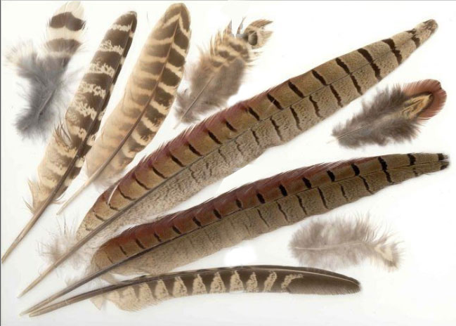
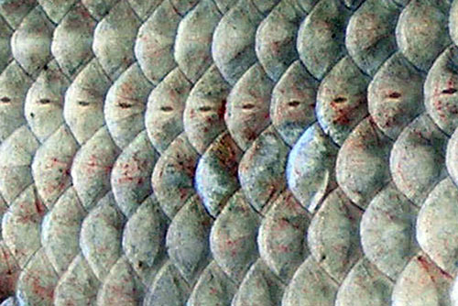
Чем покрыто тело коровы?

Slide 6
Что даёт корова?

Slide 7
Как называется детёныш коровы?

Slide 8
Найдите корову.

Slide 9
Стадо коров.

Slide 10
Спасибо за внимание.

